Slide 1

증강현실을 이용한 어린이 영단어 교육 어플리케이션
Kid’s Study GO using AR
2014156003 고아영 2013152005 김대현
2014150015 박소연 2013150021 양민규

Slide 2




INDEX
_{종합 설계 개요}
_{관련 연구 및 사례}
_{시스템 구성도}
_{시스템 수행 시나리오}
_{시스템 모듈 상세 설계}
_{개발 환경 및 개발 방법}
_{데모 환경 설계}
_{업무 분담}
_{종합 설계 수행 일정}
_{필요 기술 및 참고 문헌}

Slide 3
종합 설계 개요
지난 발표에서의 지적 사항
AR Core test를 먼저 해서 필요한 API사용 해 볼 것
지적 사항에 대한 답변
AR Core SDK와 API를 사용해보려고 했으나 출시된 지 얼마 되지 않아 이용 방법이 잘 나와있지 않음
예제 프로그램을 실행하려 했지만 실행되지 않았음. 안드로이드 7.0버전 이상만 지원하므로 실행 자체가 안되는 기종이 많음.
따라서 아직 개발 및 보편적인 사용이 힘들 것 같다고 판단하여 Vuforia를 사용하기로 하였음.

Slide 4

종합 설계 개요
개발 배경
어린 아이들의 선행학습 중요성이 점점 대두되고 있는 요즘, 부모들의 영어교육에 대한 관심이 높아지고 있음
아이들이 영어 교육의 시작인 단어에 쉽고 재미있게 접근 할 수 있게 도와주는 어플리케이션을 만들고자 했음
개발 목표
어린 아이들이 중독되지 않는 선에서, 아이들이 흥미롭게 영어 단어를 학습할 수 있는 어플리케이션을 만드는 것
기대 효과
자칫 부담스러울 수 있는 외국어를 어린 아이들에게 쉽고 재미있게 학습시키며 새로운 언어에 대한 친숙함을 키워줄 수 있음

Slide 5

관련 연구 및 사례
1) 포켓몬GO
내용 : GPS 중력 센서가 위치정보시스템을 연결하여 정보를 수신하면 현실 배경에 표시하는 대표적인 증강현실 어플리케이션
차별성 : 우리가 만들려는 어플리케이션과 게임 면에서 구성이 유사하나, 단순히 재미를 위한
어플리케이션임

Slide 6

2. 관련 연구 및 사례
2) 초등영어단어
내용 : 이미지와 상황이 함께 나오며 초등영어, 기초영어 단어를 습득하는 어플리케이션
차별성 : 영어단어에 집중하는 교육용 어플리케이션으로 우리가 만들려는 어플리케이션과 달리 재미를 위한 요소는 없음

Slide 7





시스템 구성도
Application
AR 시각화
(Vuforia SDK)
Database
사용자 정보
Contents
(단어, 몬스터,사물 등)
Database 저장
Server
DB 환경 구축
사용자 관리

Slide 8




시스템 수행 시나리오 - 요약
기능 – AR 사물 잡기
어플리케이션 시작
사물이 뜨면 클릭
사물에 해당하는 영어 단어 스펠링이 나옴
카메라가 켜지며 AR
화면이 실행되고
스토리 설명
기능 – AR 몬스터 잡기
Level을 올리며
몬스터를 잡을 수 있음
기능 – 동화 컬렉션
몬스터를 잡을 때 적은 빈도수로 동화의 일부분이 나옴
동화의 컬렉션을 합쳐 한 권의 동화를 읽을 수 있음(영어)

Slide 9
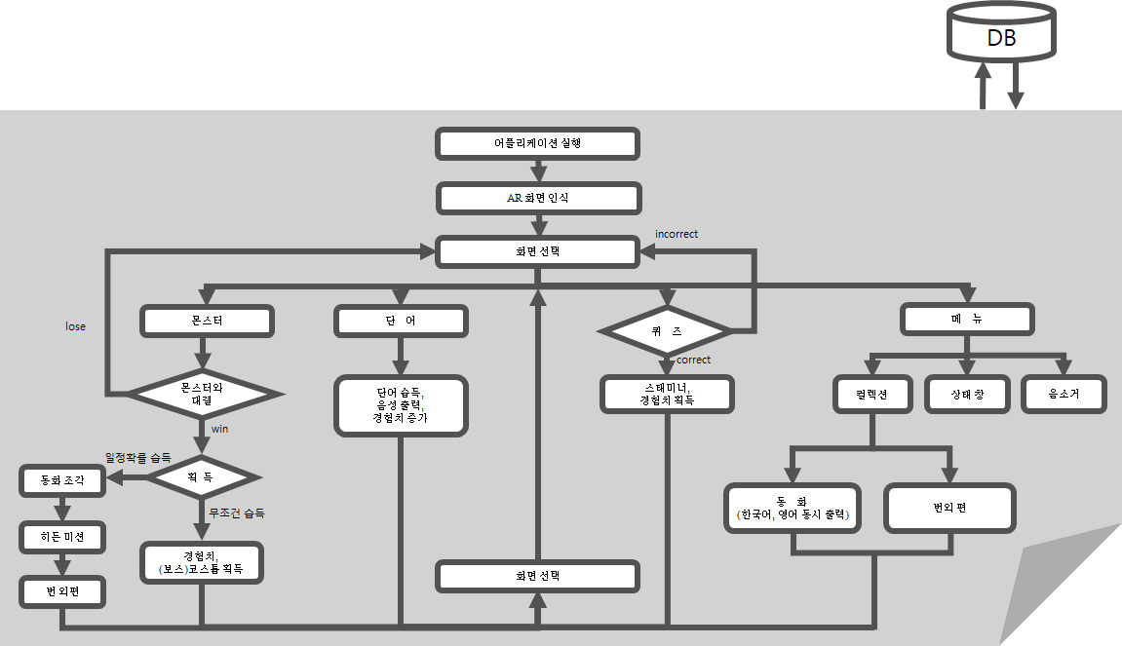
시스템 모듈 상세 설계
시스템 수행 시나리오
Notes:
캐릭터디자인 - 외주 작업중

Slide 10
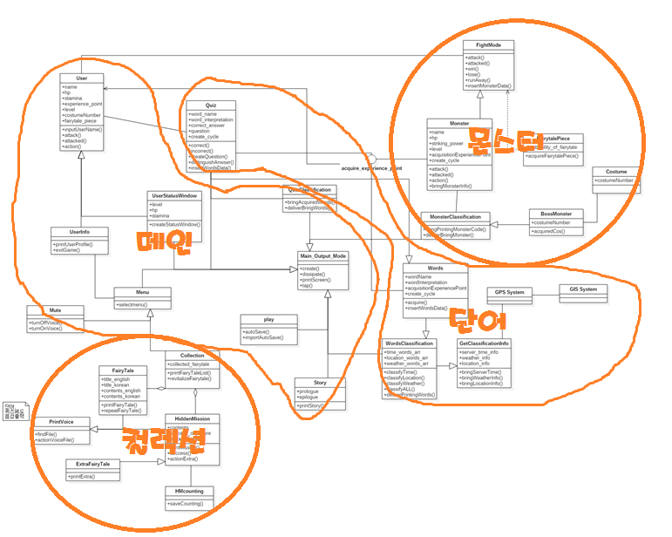
시스템 모듈 상세 설계
Class Diagram

Slide 11
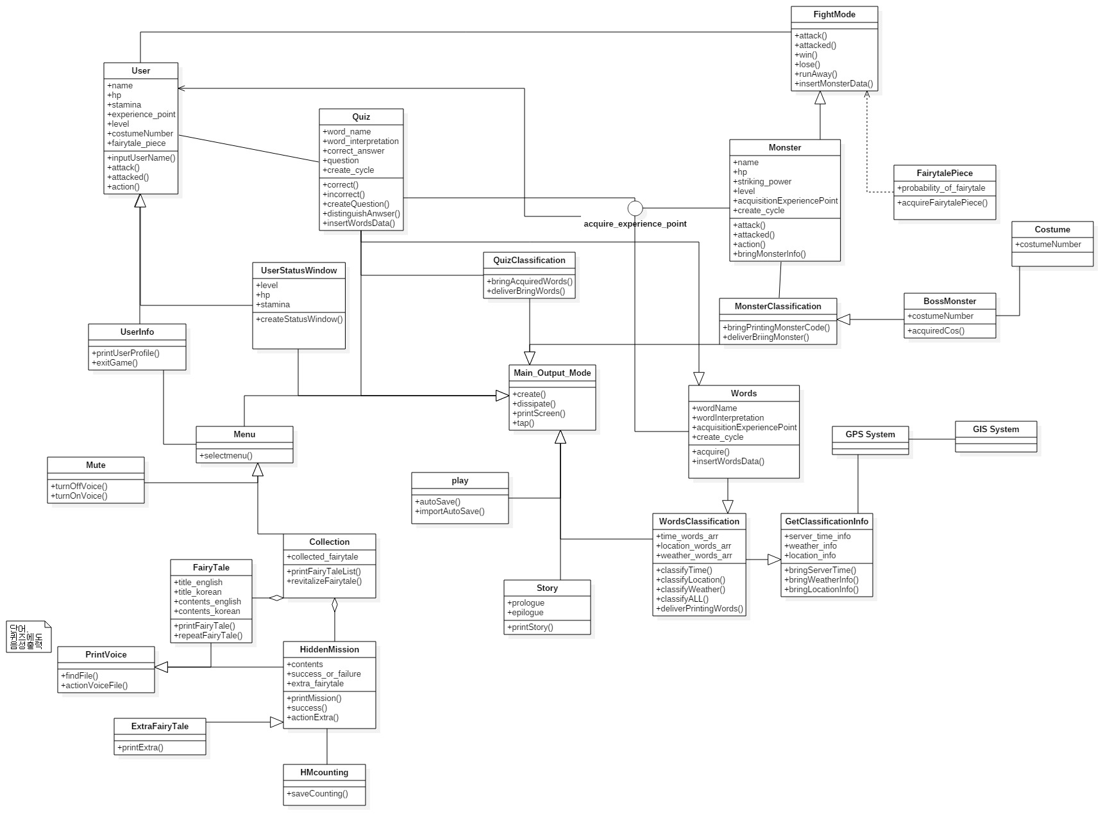
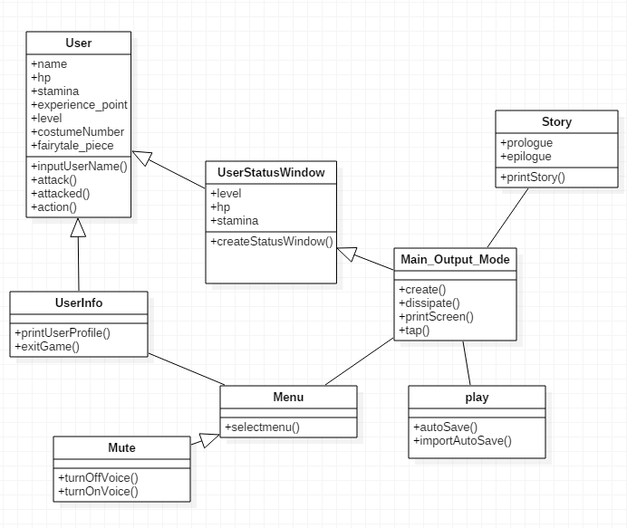
시스템 모듈 상세 설계
Class Diagram – main

Slide 12
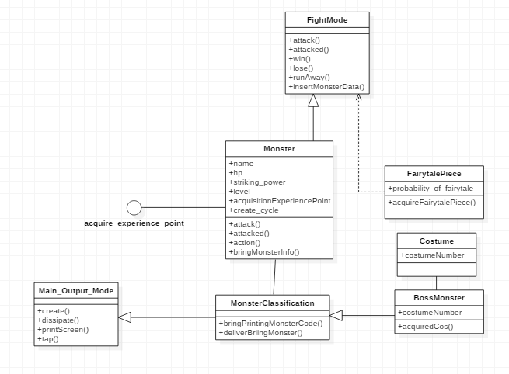
시스템 모듈 상세 설계
Class Diagram - Monster

Slide 13
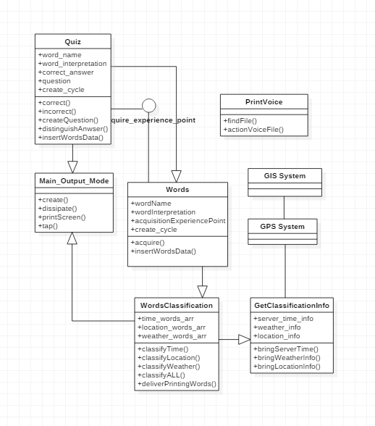
시스템 모듈 상세 설계
Class Diagram - Words

Slide 14
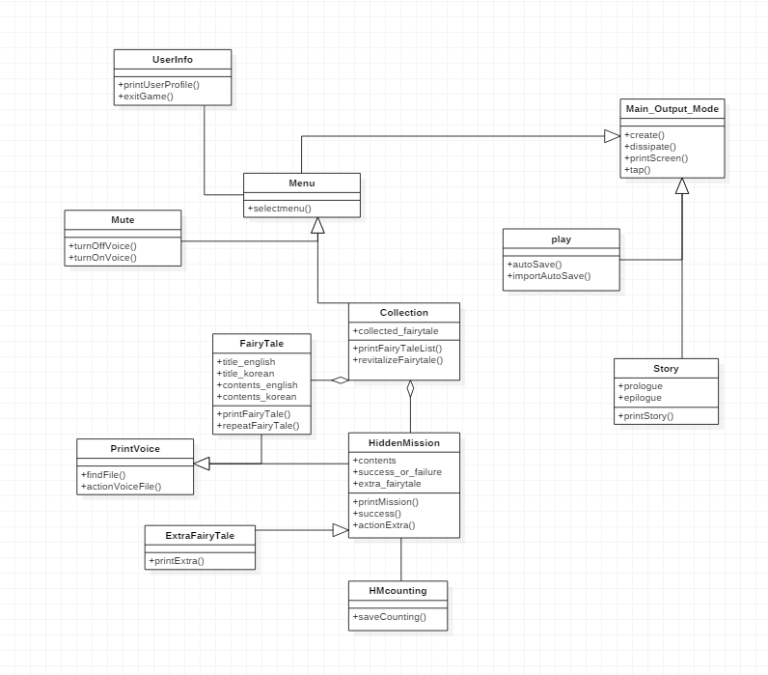
시스템 모듈 상세 설계
Class Diagram - Collection

Slide 15
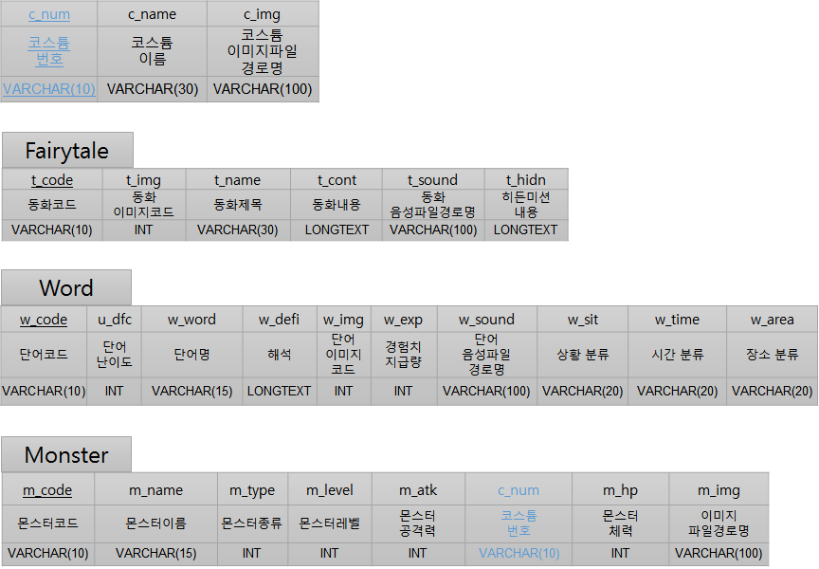
시스템 모듈 상세 설계
Server Database - Mysql

Slide 16
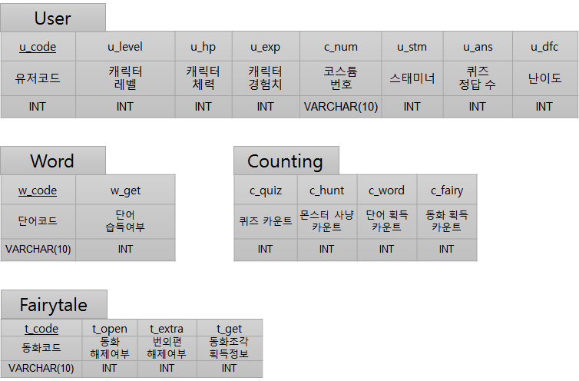
시스템 모듈 상세 설계
Client Database - Sqlite

Slide 17
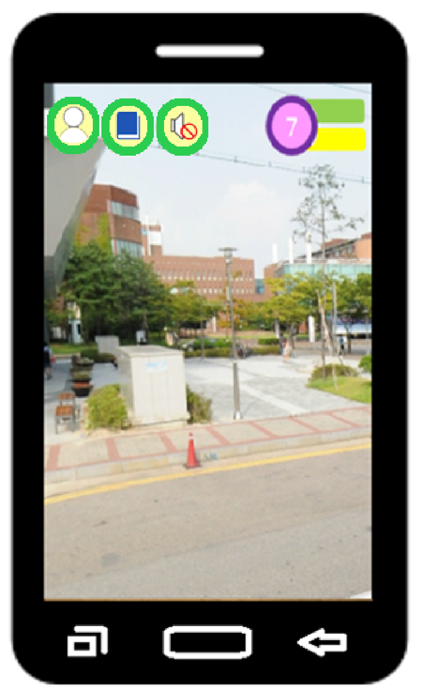
시스템 모듈 상세 설계
GUI화면설계 - 기본 화면

Slide 18
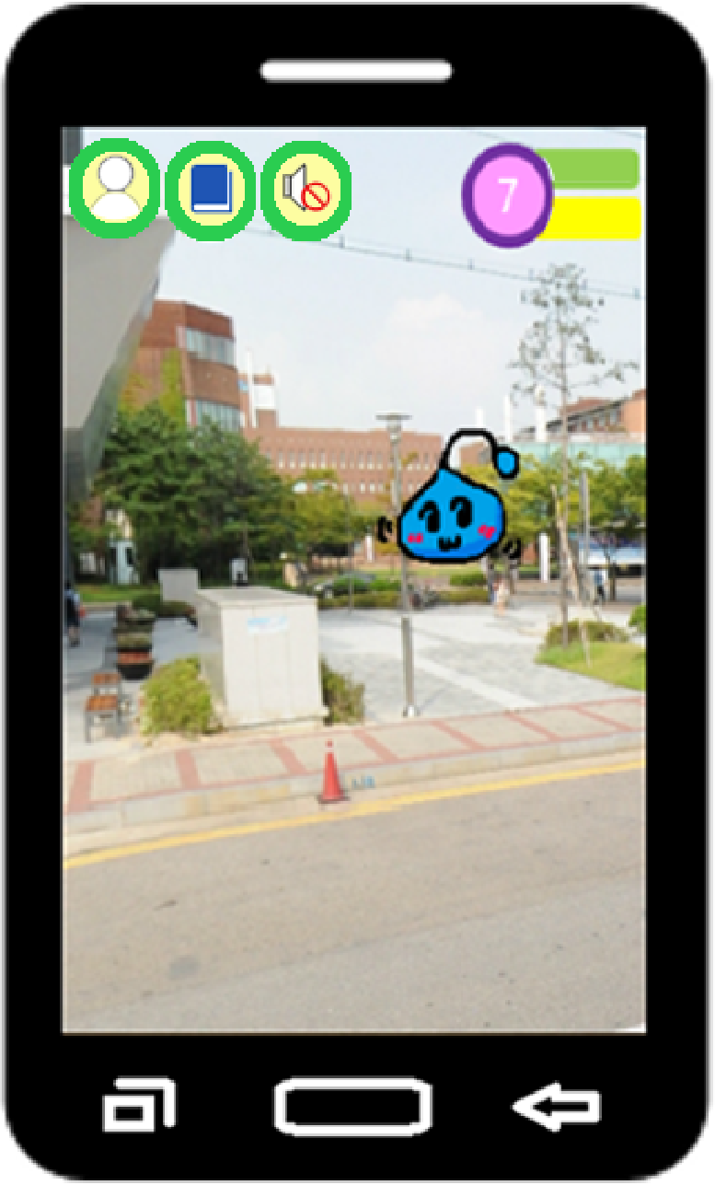
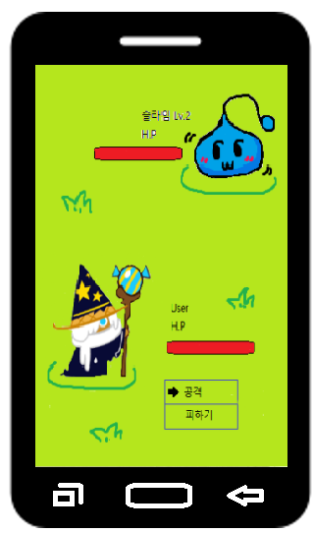
시스템 모듈 상세 설계
GUI화면설계 - 몬스터 잡기

Slide 19
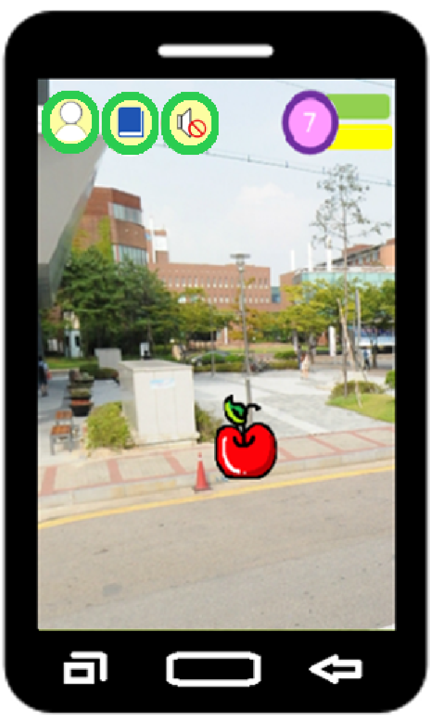
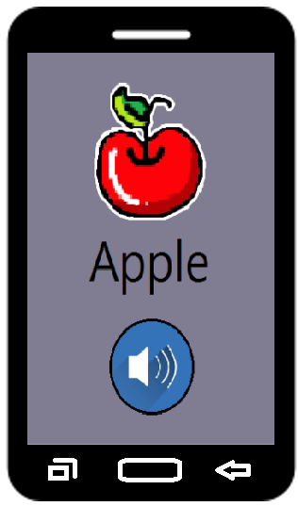
시스템 모듈 상세 설계
GUI화면설계 - 사물 터치

Slide 20
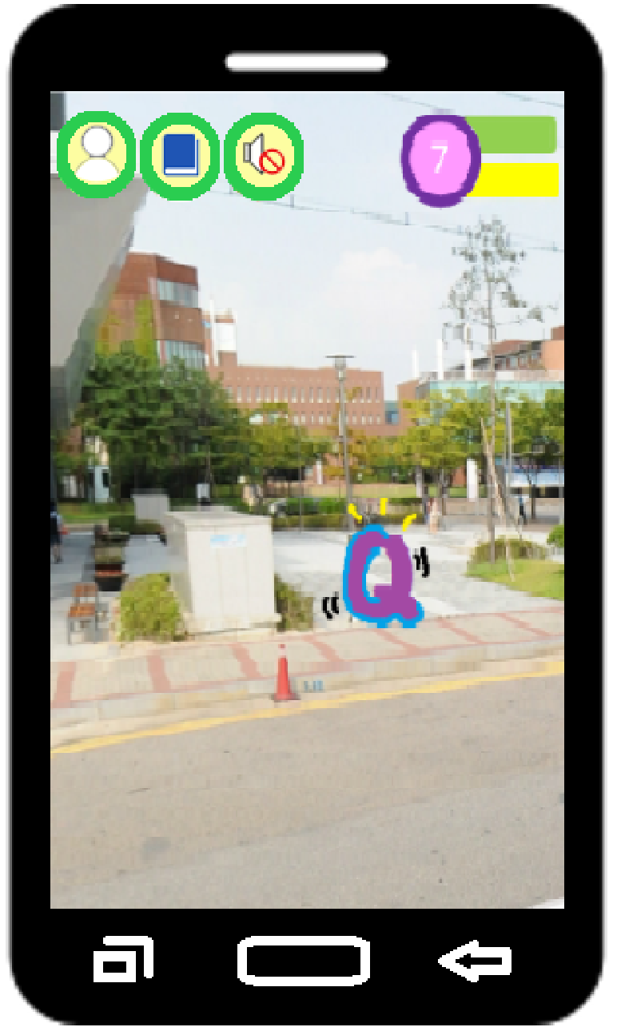
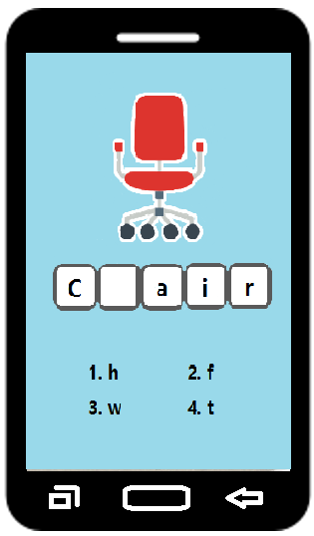
시스템 모듈 상세 설계
GUI화면설계 - 퀴즈

Slide 21
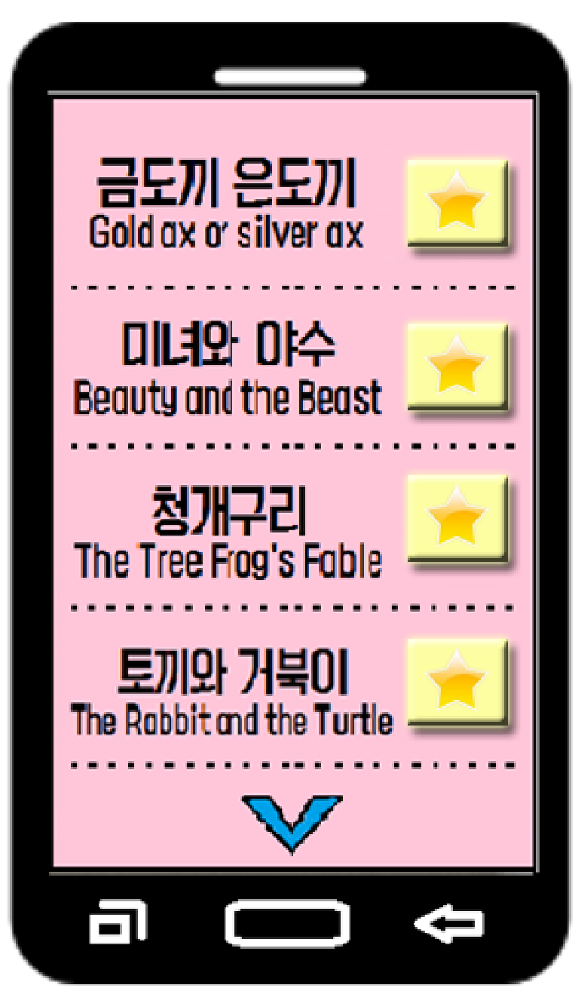
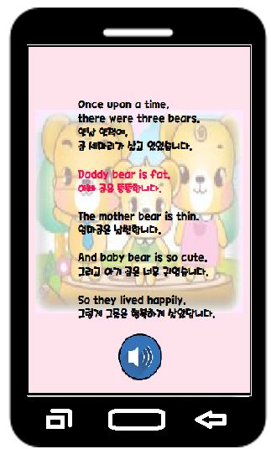
시스템 모듈 상세 설계
GUI 화면 설계 - 동화 컬렉션

Slide 22
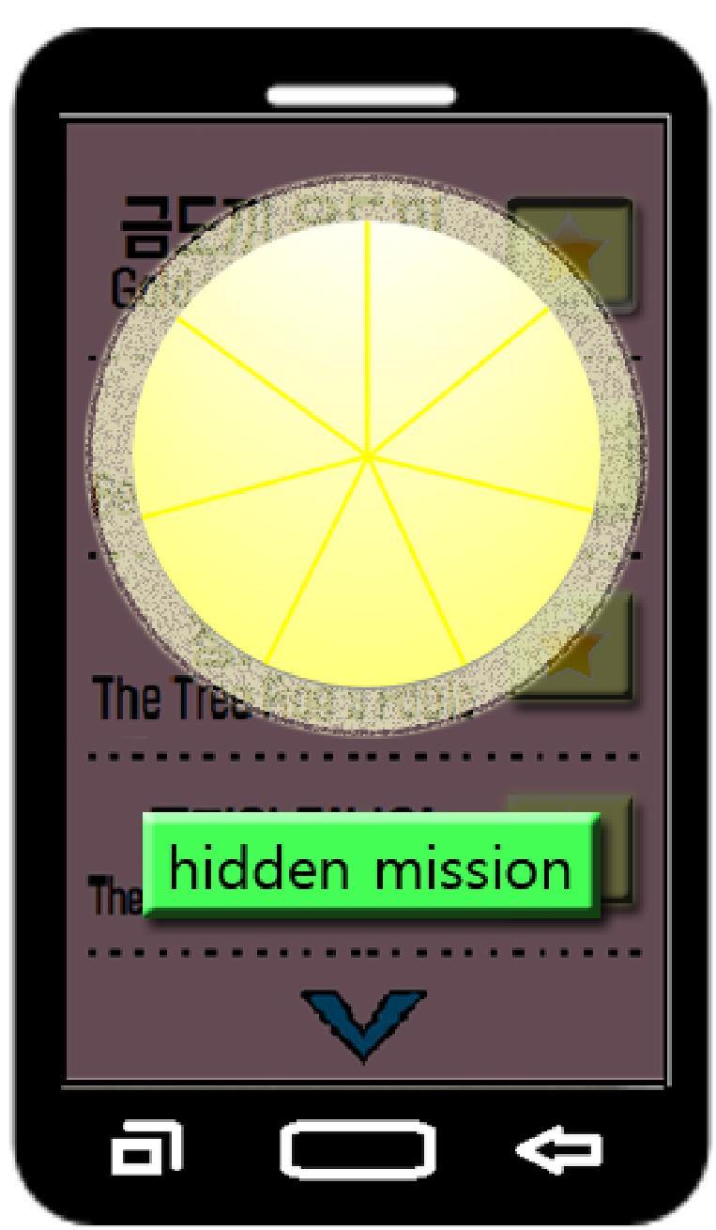
시스템 모듈 상세 설계
GUI 화면 설계 - 동화 히든미션

Slide 23


개발 환경 및 개발 방법
본 어플리케이션을 개발하기 위해 Unity 엔진을 사용
Unity SDK 사용 / Vuforia SDK 사용
AR 환경을 구축 및 프로그램 UI를 구성
유니티 엔진
안드로이드 스튜디오
Vuforia SDK

Slide 24
개발 환경
PC 개발 환경
CPU | Intel® Core™ i5-6200U @ 2.30GHz
O/S | Window 10 64bit
Tool | Unity, Android Studio
Language | C++/C#, JAVA
Database | MySQL

Slide 25
개발 환경 - GitHub
졸업작품 GitHub 주소
https://github.com/kay0227/Kids-Study-Go
팀원별 GitHub ID
양민규 | even1415@naver.com
박소연 | q_--__--_@nate.com
김대현 | metoday04@daum.net
고아영 | gosy0227@gmail.com

Slide 26


데모 환경 설계
build apk file
OS | android
version | android version 5.0 이상

Slide 27
업무 분담
 | 고아영 | 김대현 | 박소연 | 양민규
자료수집 | 단어분류 동화 조사 ar 프로그램 sample 수집 | 단어분류 동화 조사 ar 프로그램 sample 수집 | 단어분류 동화 조사 GPS 활용정보 수집 | 단어분류 동화 조사 GPS 활용정보 수집
설계 | 디자인 설계 클래스 다이어그램 몬스터 UI/기능 상세 설계 | DB설계 디자인 설계 단어 UI/기능 상세 설계 | 디자인 설계 클래스 다이어그램 컬렉션 UI/기능 상세 설계 | DB설계 디자인 설계 메인 UI/기능 상세 설계
구현 | 서버 구현 외부 디자인 몬스터 UI/기능 구현 AR 환경 구현 | DB구현 내부 디자인 단어 UI/기능 구현 AR 환경 구현 | 서버 구현 GPS를 이용한 위치정보 수집기능 구현 컬렉션 UI/기능 구현 | DB구현 GPS를 이용한 위치정보 수집기능 구현 몬스터 UI/기능 구현
테스트 | GPS 테스트 AR 테스트

Slide 28
종합 설계 수행 일정
추진사항 | 항목 | 12월 | 1월 | 2월 | 3월 | 4월 | 5월 | 6월 | 7-9월
 | 제안서 작성 및 사전 조사
 | 스터디
 | 시스템 설계
 | 데모버전 구현
 | 전체구현 및 통합
 | 테스트 및 유지보수
 | 최종검토 및 보수

Slide 29
필요 기술 및 참고 문헌
유니티 엔진 https://unity3d.com/kr/5
뷰포리아 라이브러리 https://library.vuforia.com/
포켓몬GO API https://github.com/Grover-c13/PokeGOAPI-Java
Kudan AR SDK https://www.programmableweb.com/sdk/kudan-ar-sdk-kudan
초등영어단어 어플리케이션 https://play.google.com/store/apps/details?id=com.hanobit.engbook&hl=ko
아이콘 참조 https://www.flaticon.com/free-icon/
참고 도서 - 가장 빨리 만나는 유니티 AR/VR 저자 황동윤 출판사 길벗
- 3030 Speaking 영단어(유치원생 편) 저자 김지완 출판사 김영사
- (실전 RPG게임 제작을 완성하며 배우는) 유니티 2D 모바일 게임 개발
- C#으로 하는 유니티 게임 개발
- 유니티 5로 만드는 3D/2D 스마트폰 게임 개발
- 유니티와 C#으로 배우는 게임 개발 교과서 : 기획부터 프로토타이핑, 구현까지

Slide 30
Thank you!

